Slide 1

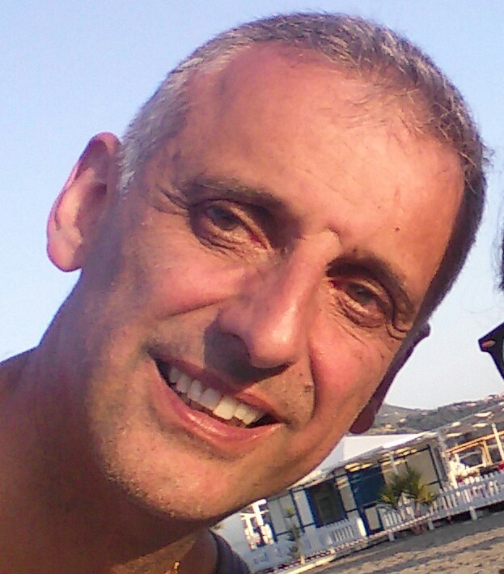
INTERVENTI
POLITICA ATTIVA
FINANZIATI DA
FORMA.TEMP
Massimo Campomaggiore.

